Slide 1

第 4 章
网 络 层

Slide 2
4.1 网络层概述-网络层提供的两种服务**
4.2 网际协议 IP*****
4.3 IP层转发分组的过程***
4.4 网际控制报文协议 ICMP***
4.5 互联网的路由选择协议****
4.6 IPv6**
4.7 IP 多播*
4.8 虚拟专用网 VPN 和网络地址转换 NAT**
4.9 多协议标记交换 MPLS（自学））

Slide 3
4.3.1 基于终点的转发
4.3.2 最长前缀匹配
4.3.3 使用二叉线索查找转发表
4.3
IP 层转发分组的过程

Slide 4
4.3.1 基于终点的转发
分组在互联网中是逐跳转发的。
基于终点的转发：基于分组首部中的目的地址传送和转发。
跳
跳
跳
跳
跳
跳
源主机
H₁
IP 数据报
路由器
R₁
IP 数据报
路由器
R₂
IP 数据报
路由器
R₃
IP 数据报
路由器
R₄
IP 数据报
路由器
R₅
IP 数据报
目的主机
H₂
查找转发表
查找转发表
查找转发表
查找转发表
查找转发表
注意：路由器中的转发表不是按目的IP地址直接查出下一跳。先查找①目的网络，找到目的网络后，把分组在这个网络上②直接交付给目的主机。(为什么按目的IP地址查？主机远远大于目的主机，压缩转发表，加速转发。)
路由器收到一个待转发分组，在从转发表得出下一跳路由器的IP地址，不是把这个IP地址填入分组首部，而是由数据链路层的网络接口软件把IP地址转换为MAC地址。

Slide 5
z
在路由表中，对每一条路由，最主要的是（目的网络地址，下一跳地址）
15.0.0.4
20.0.0.7
20.0.0.9
30.0.0.2
30.0.0.1
40.0.0.4
R₁
R₂
R₃
网 1
15.0.0.0
网 2
20.0.0.0
网 3
30.0.0.0
网 4
40.0.0.0
0
1
路由器 R₂ 的路由表
目的主机所在的网络
下一跳地址
20.0.0.0
直接交付，接口 0
30.0.0.0
直接交付，接口 1
15.0.0.0
20.0.0.7
40.0.0.0
30.0.0.1
15.0.0.4
20.0.0.7
20.0.0.9
30.0.0.2
30.0.0.1
40.0.0.4
链路 1
R₁
链路 2
R₂
链路 3
R₃
链路 4
0
1

Slide 6



IP数据报的发送和转发过程
交换式以太网1
交换式以太网2
地址块
192.168.0.0/25
地址块
192.168.0.128/25
192.168.0.1/25
A
D
192.168.0.129/25
B
0
1
E
192.168.0.126/25
192.168.0.254/25
192.168.0.2/25
S1
R
S2
192.168.0.130/25
192.168.0.3/25
C
F
192.168.0.131/25

Slide 7
IP数据报的发送和转发过程
交换式以太网1
交换式以太网2
地址块
192.168.0.0/25
地址块
192.168.0.128/25
192.168.0.1/25
A
D
192.168.0.129/25
B
0
1
E
192.168.0.126/25
192.168.0.254/25
192.168.0.2/25
S1
R
S2
192.168.0.130/25
192.168.0.3/25
C
F
192.168.0.131/25

Slide 8
IP数据报的发送和转发过程
源主机如何判断出目的主机是否与自己在同一个网络中？
间接交付
192.168.0.1/25
A
D
192.168.0.129/25
B
直接交付
0
1
E
192.168.0.126/25
192.168.0.254/25
192.168.0.2/25
S1
R
S2
192.168.0.130/25
192.168.0.3/25
C
F
192.168.0.131/25

Slide 9
IP数据报的发送和转发过程
源主机如何判断出目的主机是否与自己在同一个网络中？
192.168.0.1/25
A
D
192.168.0.129/25
B
0
1
E
192.168.0.126/25
192.168.0.254/25
192.168.0.2/25
S1
R
S2
192.168.0.130/25
间接交付
1. C知道F的IP地址
2. C将F的IP地址的前25比特取出，与自己的25比特
网络前缀比较：
192.168.0.3/25
C
F
192.168.0.131/25
不相同
192.168.0.00000011
192.168.0.10000011

Slide 10
IP数据报的发送和转发过程
192.168.0.1/25
A
D
192.168.0.129/25
B
0
1
E
192.168.0.126/25
192.168.0.254/25
192.168.0.2/25
S1
R
S2
192.168.0.130/25
间接交付
192.168.0.3/25
C
F
192.168.0.131/25
交给哪个路由器来帮我转发呢？

Slide 11
IP数据报的发送和转发过程
192.168.0.1/25
A
D
192.168.0.129/25
默认网关
默认网关
192.168.0.126/25
192.168.0.254/25
B
0
1
E
192.168.0.126/25
192.168.0.254/25
192.168.0.2/25
S1
R
S2
192.168.0.130/25
默认网关
默认网关
192.168.0.126/25
192.168.0.254/25
192.168.0.3/25
C
F
192.168.0.131/25
默认网关
默认网关
192.168.0.126/25
192.168.0.254/25

Slide 12
IP数据报的发送和转发过程
间接交付
路由器收到IP数据报后如何转发？
192.168.0.1/25
A
D
192.168.0.129/25
默认网关
❶ 检查收到的IP数据报是否正确
默认网关
192.168.0.126/25
生存时间是否结束；首部是否误码
192.168.0.254/25
若不正确，则丢弃该IP数据报，并向发送该IP数据报的源主机发送差错报告。
A→D
B
A→D
0
1
E
192.168.0.126/25
192.168.0.254/25
192.168.0.2/25
S1
R
S2
192.168.0.130/25
默认网关
❷ 基于IP数据报首部中的目的IP地址在路由表中
进行查找。
默认网关
192.168.0.126/25
192.168.0.254/25
若找到匹配的路由条目，则按该路由条目的指示进行转发，否则丢弃该IP数据报，并向发送该IP数据报的源主机发送差错报告。
192.168.0.3/25
C
F
192.168.0.131/25
默认网关
默认网关
192.168.0.126/25
192.168.0.254/25

Slide 13
IP数据报的发送和转发过程
间接交付
IP数据报首部中的地址
192.168.0.1/25
A
D
192.168.0.129/25
默认网关
源 地 址：
192.168.0.1
默认网关
192.168.0.126/25
目的地址：
192.168.0.129
192.168.0.254/25
A→D
B
A→D
0
1
E
192.168.0.126/25
192.168.0.254/25
192.168.0.2/25
S1
R
S2
192.168.0.130/25
默认网关
默认网关
192.168.0.126/25
192.168.0.254/25
192.168.0.3/25
C
F
192.168.0.131/25
默认网关
默认网关
192.168.0.126/25
192.168.0.254/25

Slide 14
IP数据报的发送和转发过程
间接交付
IP数据报首部中的地址
192.168.0.1/25
A
D
192.168.0.129/25
默认网关
源 地 址：
192.168.0.1
默认网关
192.168.0.126/25
目的地址：
192.168.0.129
192.168.0.254/25
A→D
B
A→D
0
1
E
192.168.0.126/25
192.168.0.254/25
192.168.0.2/25
S1
R
S2
192.168.0.130/25
默认网关
路由器R的路由表
默认网关
192.168.0.126/25
目的网络 | 地址掩码 | 下一跳
… | … | …
192.168.0.254/25
192.168.0.3/25
C
192.168.0.0
255.255.255.128
接口0直连
F
192.168.0.131/25
默认网关
默认网关
192.168.0.128
255.255.255.128
接口1直连
192.168.0.126/25
192.168.0.254/25

Slide 15
IP数据报的发送和转发过程
间接交付
IP数据报首部中的地址
192.168.0.1/25
A
D
192.168.0.129/25
默认网关
源 地 址：
192.168.0.1
默认网关
192.168.0.126/25
目的地址：
192.168.0.129
192.168.0.254/25
A→D
A→D
查表
B
0
1
E
192.168.0.126/25
192.168.0.254/25
192.168.0.2/25
S1
R
S2
192.168.0.130/25
默认网关
路由器R的路由表
默认网关
192.168.0.126/25
目的网络 | 地址掩码 | 下一跳
… | … | …
192.168.0.254/25
192.168.0.3/25
C
192.168.0.0
255.255.255.128
接口0直连
F
192.168.0.131/25
默认网关
默认网关
192.168.0.128
255.255.255.128
接口1直连
192.168.0.126/25
192.168.0.254/25

Slide 16
IP数据报的发送和转发过程
间接交付
IP数据报首部中的地址
192.168.0.1/25
A
D
192.168.0.129/25
默认网关
源 地 址：
192.168.0.1
默认网关
192.168.0.126/25
目的地址：
192.168.0.129
192.168.0.254/25
A→D
逻辑与得到网络地址
192.168.0.128
B
A→D
0
1
E
192.168.0.126/25
192.168.0.254/25
192.168.0.2/25
S1
R
S2
192.168.0.130/25
不相同
默认网关
路由器R的路由表
默认网关
192.168.0.126/25
目的网络 | 地址掩码 | 下一跳
… | … | …
192.168.0.254/25
192.168.0.3/25
C
192.168.0.0
255.255.255.128
接口0直连
F
192.168.0.131/25
默认网关
默认网关
192.168.0.128
255.255.255.128
接口1直连
192.168.0.126/25
192.168.0.254/25

Slide 17
IP数据报的发送和转发过程
间接交付
IP数据报首部中的地址
192.168.0.1/25
A
D
192.168.0.129/25
默认网关
源 地 址：
192.168.0.1
默认网关
192.168.0.126/25
目的地址：
192.168.0.129
192.168.0.254/25
A→D
逻辑与得到网络地址
192.168.0.128
B
A→D
0
1
E
192.168.0.126/25
192.168.0.254/25
192.168.0.2/25
S1
R
S2
192.168.0.130/25
相同
默认网关
路由器R的路由表
默认网关
192.168.0.126/25
目的网络 | 地址掩码 | 下一跳
… | … | …
192.168.0.254/25
192.168.0.3/25
C
192.168.0.0
255.255.255.128
接口0直连
F
192.168.0.131/25
默认网关
默认网关
192.168.0.128
255.255.255.128
接口1直连
192.168.0.126/25
192.168.0.254/25

Slide 18
IP数据报的发送和转发过程
间接交付
192.168.0.1/25
A
D
192.168.0.129/25
默认网关
默认网关
192.168.0.126/25
192.168.0.254/25
A→D
A→D
B
A→D
0
1
A→D
E
192.168.0.126/25
192.168.0.254/25
192.168.0.2/25
S1
R
S2
192.168.0.130/25
默认网关
路由器R的路由表
默认网关
192.168.0.126/25
目的网络 | 地址掩码 | 下一跳
… | … | …
192.168.0.254/25
192.168.0.3/25
C
192.168.0.0
255.255.255.128
接口0直连
F
192.168.0.131/25
默认网关
默认网关
192.168.0.128
255.255.255.128
接口1直连
192.168.0.126/25
192.168.0.254/25

Slide 19
N₁
子网前缀
128.1.2.192/26
源主机 H₁
128.1.2.193
R₁ 的部分转发表
前缀匹配 | 下一跳
128.1.2.192/26 128.1.2.128/25 128.1.3.64/26 | 直接，接口 0 直接，接口 1 R₂
0
R₁
128.1.2.194
N₃
N₂
128.1.2.130
1
子网前缀
128.1.3.64/26
子网前缀
128.1.2.128/25
目的主机 H₂
1
0
128.1.2.131
128.1.2.132
128.1.3.66
R₂
128.1.3.65
H₃
主机 H₁ 发送出的、目的地址是 128.1.2.132 的分组是如何转发的？

Slide 20
H₁ 首先检查 128.1.2.132 是否连接在本网络上。
如果是，则直接交付；否则，就送交路由器 R₁。
N₁ 的网络地址为 128.1.2.192
N₁ 的网络掩码为 /26 = 255.255.255.192
目的地址与网络掩码
逐比特 AND
128. 1 . 2 .132
255.255.255.192
128. 1 . 2 .128
≠ H₁ 的网络地址
128.1.2.132 不在本地网络上。
源主机 H₁ 必须把分组发送给路由器 R₁。
Notes:
首先，H1 检查 128.1.2.132 是否与其连接在本网络上。如果是，则直接交付；否则，就送交路由器 R1。

Slide 21
路由器 R₁ 收到分组后查找转发表。先检查第 1 行。
N₁
128.1.2.193
源主机 H₁
R₁ 的部分转发表
子网前缀
128.1.2.192/26
前缀匹配 | 下一跳
128.1.3.64/26 128.1.2.128/25 128.1.2.192/26 | R₂，接口 1 直接，接口 1 直接，接口 0
0
R₁
128.1.2.194
N₂
128.1.2.130
1
N₃
子网前缀
128.1.2.128/25
子网前缀
128.1.3.64/26
目的主机 H₂
1
0
128.1.2.131
128.1.2.132
128.1.3.66
R₂
128.1.3.65
H₃
128.1.2.132 AND 255.255.255.192 = 128.1.2.128 不匹配!
Notes:
当R1收到目的地址为128.1.2.132的分组时，应该从那个接口向外转发呢？
路由器必须查表，检查目的地址与哪条前缀或路由匹配。
不匹配，则继续查下一条前缀或路由。
现在先检查第1行。经计算比较，不匹配。继续查下一条前缀或路由。

Slide 22
路由器 R₁ 收到分组后查找转发表。接着检查第 2 行。
N₁
128.1.2.193
源主机 H₁
R₁ 的部分转发表
子网前缀
128.1.2.192/26
前缀匹配 | 下一跳
128.1.3.64/26 128.1.2.128/25 128.1.2.192/26 | R₂，接口 1 直接，接口 1 直接，接口 0
0
R₁
128.1.2.194
N₂
128.1.2.130
1
N₃
子网前缀
128.1.2.128/25
子网前缀
128.1.3.64/26
目的主机 H₂
1
0
128.1.2.131
128.1.2.132
128.1.3.66
R₂
128.1.3.65
H₃
128.1.2.132 AND 255.255.255.128 = 128.1.2.128 匹配!
进行分组的直接交付（通过路由器 R₁ 的接口 1）。
Notes:
检查第2行。经计算比较，与此路由匹配，从下一跳指示的接口转发出去。
由于R1与目的主机 128.1.2.128/25 位于同一个子网，因此可以直接交付分组。

Slide 23
4.3.2 最长前缀匹配
使用 CIDR 时，在查找转发表时可能会得到不止一个匹配结果。
最长前缀匹配 (longest-prefix matching) 原则：选择前缀最长的一个作为匹配的前缀。
网络前缀越长，其地址块就越小，因而路由就越具体。
可以把前缀最长的排在转发表的第 1 行。

Slide 24
N₁
128.1.2.193
R₁ 的部分转发表
子网前缀
128.1.2.192/26
前缀匹配 | 下一跳
128.1.3.64/26 128.1.2.128/25 128.1.2.192/26 | R₂，接口 1 直接，接口 1 直接，接口 0
目的主机
0
R₁
128.1.2.196
128.1.2.194
N₂
128.1.2.130
1
N₃
子网前缀
128.1.2.128/25
子网前缀
128.1.3.64/26
1
0
128.1.2.131
128.1.2.132
128.1.3.66
R₂
128.1.3.65
H₃
路由器 R₁ 如何转发目的地址是 128.1.2.196 的分组？
Notes:
假设R1的路由表包括以下3条路由。
当R1收到目的地址为 128.1.2.196/26 的分组时，应该从那个接口向外转发呢？

Slide 25
路由器 R₁ 收到分组后查找转发表。先检查第 1 行。
N₁
128.1.2.193
R₁ 的部分转发表
子网前缀
128.1.2.192/26
前缀匹配 | 下一跳
128.1.3.64/26 128.1.2.128/25 128.1.2.192/26 | R₂，接口 1 直接，接口 1 直接，接口 0
目的主机
0
R₁
128.1.2.196
128.1.2.194
N₂
128.1.2.130
1
N₃
子网前缀
128.1.2.128/25
子网前缀
128.1.3.64/26
1
0
128.1.2.131
128.1.2.132
128.1.3.68
R₂
128.1.3.65
H₃
128.1.2.196 AND 255.255.255.192 = 128.1.2.192 不匹配!

Slide 26
路由器 R₁ 收到分组后查找转发表。接着检查第 2 行。
N₁
128.1.2.193
R₁ 的部分转发表
子网前缀
128.1.2.192/26
前缀匹配 | 下一跳
128.1.3.64/26 128.1.2.128/25 128.1.2.192/26 | R₂，接口 1 直接，接口 1 直接，接口 0
目的主机
0
R₁
128.1.2.196
128.1.2.194
N₂
128.1.2.130
1
N₃
子网前缀
128.1.2.128/25
子网前缀
128.1.3.64/26
1
0
128.1.2.131
128.1.2.132
128.1.3.66
R₂
128.1.3.65
H₃
128.1.2.196 AND 255.255.255.128 = 128.1.2.128 匹配!

Slide 27
路由器 R₁ 收到分组后查找转发表。接着检查第 3 行。
N₁
128.1.2.193
R₁ 的部分转发表
子网前缀
128.1.2.192/26
前缀匹配 | 下一跳
128.1.3.64/26 128.1.2.128/25 128.1.2.192/26 | R₂，接口 1 直接，接口 1 直接，接口 0
目的主机
0
R₁
128.1.2.196
128.1.2.194
N₂
128.1.2.130
1
N₃
子网前缀
128.1.2.128/25
子网前缀
128.1.3.64/26
1
0
128.1.2.131
128.1.2.132
128.1.3.66
R₂
128.1.3.65
H₃
128.1.2.196 AND 255.255.255.192 = 128.1.2.192 匹配!

Slide 28


4.3.2 最长前缀匹配
问题：R₁ 从哪个接口向外转发分组？
A. 接口 0 ？
匹配的前缀最长
B. 接口 1 ？
最长前缀匹配：
选择前缀最长的一个作为匹配的前缀

Slide 29
4.3.1 基于终点的转发
4.3.2 最长前缀匹配
4.3.3 使用二叉线索查找转发（不讲）表
4.3
IP 层转发分组的过程

Slide 30
4.3.2 最长前缀匹配
128 . 1 . 2 . 196
目的主机 IP 地址 10000000 00000001 00000010 11000100
128.1.2.192/26 的最小地址 10000000 00000001 00000010 11000000
128.1.2.192/26 的最大地址 10000000 00000001 00000010 11111111
128.1.2.128/25 的最小地址 10000000 00000001 00000010 10000000
128.1.2.128/25 的最大地址 10000000 00000001 00000010 10111111
网络前缀越长，其地址块就越小，路由就越具体(more specific)
可以把前缀最长的排在转发表的第 1 行，以加快查表

Slide 31
转发表中的 2 种特殊的路由
主机路由 (host route)
又叫做特定主机路由。
是对特定目的主机的 IP 地址专门指明的一个路由。
网络前缀就是 a.b.c.d/32
放在转发表的最前面。
默认路由 (default route)
不管分组的最终目的网络在哪里，都由指定的路由器 R 来处理
用特殊前缀 0.0.0.0/0 表示。

Slide 32
特定主机路由
虽然互联网所有的分组转发都是基于目的主机所在的网络，但在大多数情况下都允许有这样的特例，即为特定的目的主机指明一个路由。
采用特定主机路由可使网络管理人员能更方便地控制网络和测试网络，同时也可在需要考虑某种安全问题时采用这种特定主机路由。

Slide 33
默认路由 (default route)
路由器还可采用默认路由以减少路由表所占用的空间和搜索路由表所用的时间。
这种转发方式在一个网络只有很少的对外连接时是很有用的。
默认路由在主机发送 IP 数据报时往往更能显示出它的好处。
如果一个主机连接在一个小网络上，而这个网络只用一个路由器和互联网连接，那么在这种情况下使用默认路由是非常合适的。

Slide 34

默认路由举例
R₂
N₂
路由表
目的网络 下一跳
N₁ 直接
N₂ R₂
默认 R₁
R₁
N₁
互联网
路由器 R₁ 充当网络 N₁ 的默认路由器
只要目的网络不是 N₁ 和 N₂，就一律选择默认路由，把数据报先间接交付路由器 R₁，让 R₁ 再转发给下一个路由器。

Slide 35
必须强调指出
IP 数据报的首部中没有地方可以用来指明“下一跳路由器的 IP 地址”。
当路由器收到待转发的数据报，不是将下一跳路由器的 IP 地址填入 IP 数据报，而是送交下层的网络接口软件。
网络接口软件使用 ARP 负责将下一跳路由器的 IP 地址转换成硬件地址，并将此硬件地址放在链路层的 MAC 帧的首部，然后根据这个硬件地址找到下一跳路由器。

Slide 36
路由器分组转发算法
提取目的地址 IP 地址 D
找到 D 的特定主机路由 ？
是
否
查找转发表
找到 D 的最长前缀匹配 ？
是
否
找到默认路由？
是
否
丢弃分组
转发分组到下一跳路由器

Slide 37
路由器分组转发算法
从数据报的首部提取目的主机的 IP 地址 D, 得出目的网络地址为 N。
若网络 N 与此路由器直接相连，则把数据报直接交付目的主机 D；否则是间接交付，执行 (3)。
若路由表中有目的地址为 D 的特定主机路由，则把数据报传送给路由表中所指明的下一跳路由器；否则，执行 (4)。
若路由表中有到达网络 N 的路由，则把数据报传送给路由表指明的下一跳路由器；否则，执行 (5)。
若路由表中有一个默认路由，则把数据报传送给路由表中所指明的默认路由器；否则，执行 (6)。
报告转发分组出错。

Slide 38
关于路由表
路由表没有给分组指明到某个网络的完整路径。
路由表指出，到某个网络应当先到某个路由器（即下一跳路由器）。
在到达下一跳路由器后，再继续查找其路由表，知道再下一步应当到哪一个路由器。
这样一步一步地查找下去，直到最后到达目的网络。

Slide 39
IP数据报的发送和转发过程
【2019年 题47】某网络拓扑如下图所示，其中R为路由器，主机H1~H4的IP地址配置以及R的各接口IP地址配置如图
中所示。现有若干台以太网交换机（无VLAN功能）和路由器两类网络互连设备可供选择。
Internet
101.1.2.10
R
192.168.1.253/30
IF1
IF2
设备1
IF3
IF1
IF1
设备2
设备3
IF2
IF3
IF2
IF3
H1
H2
H3
H4
IP地址：
192.168.1.2/26
192.168.1.3/26
192.168.1.66/26
192.168.67/26
默认网关：
192.168.1.1
192.168.1.1
192.168.1.65
192.168.1.65
请回答以下问题：
（1）设备1、设备2和设备3分别应选择什么类型网络设备？
（2）设备1、设备2和设备3中，哪几个设备的接口需要配置IP地址？并为对应的接口配置正确的IP地址。
（4）若主机H3发送一个目的地址为192.168.1.127的IP数据报，网络中哪几个主机会收到该数据报？

Slide 40
IP数据报的发送和转发过程
【2019年 题47】某网络拓扑如下图所示，其中R为路由器，主机H1~H4的IP地址配置以及R的各接口IP地址配置如图
中所示。现有若干台以太网交换机（无VLAN功能）和路由器两类网络互连设备可供选择。
Internet
101.1.2.10
R
192.168.1.253/30
IF1
IF2
设备1
IF3
IF1
IF1
设备2
设备3
交换机
IF2
IF3
IF2
IF3
H1
H2
H1与H2属于同一个网络
H3
H4
IP地址：
192.168.1.2/26
192.168.1.3/26
26比特网络前缀相同
192.168.1.66/26
192.168.67/26
默认网关：
192.168.1.1
192.168.1.1
192.168.1.65
192.168.1.65
请回答以下问题：
（1）设备1、设备2和设备3分别应选择什么类型网络设备？
（2）设备1、设备2和设备3中，哪几个设备的接口需要配置IP地址？并为对应的接口配置正确的IP地址。
（4）若主机H3发送一个目的地址为192.168.1.127的IP数据报，网络中哪几个主机会收到该数据报？

Slide 41
IP数据报的发送和转发过程
【2019年 题47】某网络拓扑如下图所示，其中R为路由器，主机H1~H4的IP地址配置以及R的各接口IP地址配置如图
中所示。现有若干台以太网交换机（无VLAN功能）和路由器两类网络互连设备可供选择。
Internet
101.1.2.10
R
192.168.1.253/30
IF1
IF2
设备1
IF3
IF1
IF1
设备2
交换机
交换机
设备3
IF2
IF3
IF2
IF3
H1
H2
H3与H4属于同一个网络
H3
H4
IP地址：
192.168.1.2/26
192.168.1.3/26
26比特网络前缀相同
192.168.1.66/26
192.168.67/26
默认网关：
192.168.1.1
192.168.1.1
192.168.1.65
192.168.1.65
请回答以下问题：
（1）设备1、设备2和设备3分别应选择什么类型网络设备？
（2）设备1、设备2和设备3中，哪几个设备的接口需要配置IP地址？并为对应的接口配置正确的IP地址。
（4）若主机H3发送一个目的地址为192.168.1.127的IP数据报，网络中哪几个主机会收到该数据报？

Slide 42
IP数据报的发送和转发过程
【2019年 题47】某网络拓扑如下图所示，其中R为路由器，主机H1~H4的IP地址配置以及R的各接口IP地址配置如图
中所示。现有若干台以太网交换机（无VLAN功能）和路由器两类网络互连设备可供选择。
Internet
101.1.2.10
R
192.168.1.253/30
IF1
IF2
路由器
IF3
设备1
IF1
IF1
设备2
交换机
交换机
设备3
IF2
IF3
IF2
IF3
H1
H2
H3
H4
H1、H2与H3、H4不属于同一个网络
IP地址：
192.168.1.2/26
192.168.1.3/26
26比特网络前缀不相同
192.168.1.66/26
192.168.67/26
默认网关：
192.168.1.1
192.168.1.1
192.168.1.65
192.168.1.65
请回答以下问题：
（1）设备1、设备2和设备3分别应选择什么类型网络设备？
（2）设备1、设备2和设备3中，哪几个设备的接口需要配置IP地址？并为对应的接口配置正确的IP地址。
（4）若主机H3发送一个目的地址为192.168.1.127的IP数据报，网络中哪几个主机会收到该数据报？

Slide 43
IP数据报的发送和转发过程
【2019年 题47】某网络拓扑如下图所示，其中R为路由器，主机H1~H4的IP地址配置以及R的各接口IP地址配置如图
中所示。现有若干台以太网交换机（无VLAN功能）和路由器两类网络互连设备可供选择。
Internet
101.1.2.10
R
192.168.1.253/30
IF1
192.168.1.254/30
IF2
路由器
IF3
设备1
IF1
192.168.1.1
192.168.1.65
IF1
设备2
交换机
交换机
设备3
IF2
IF3
IF2
IF3
H1
H2
H3
H4
IP地址：
192.168.1.2/26
192.168.1.3/26
192.168.1.66/26
192.168.67/26
默认网关：
192.168.1.1
192.168.1.1
192.168.1.65
192.168.1.65
请回答以下问题：
（1）设备1、设备2和设备3分别应选择什么类型网络设备？
（2）设备1、设备2和设备3中，哪几个设备的接口需要配置IP地址？并为对应的接口配置正确的IP地址。
（4）若主机H3发送一个目的地址为192.168.1.127的IP数据报，网络中哪几个主机会收到该数据报？

Slide 44
IP数据报的发送和转发过程
【2019年 题47】某网络拓扑如下图所示，其中R为路由器，主机H1~H4的IP地址配置以及R的各接口IP地址配置如图
中所示。现有若干台以太网交换机（无VLAN功能）和路由器两类网络互连设备可供选择。
Internet
101.1.2.10
R
192.168.1.253/30
IF1
192.168.1.254/30
IF2
路由器
IF3
设备1
IF1
192.168.1.1
192.168.1.65
IF1
设备2
交换机
交换机
设备3
IF2
IF3
IF2
IF3
该网络中的广播地址
H1
H2
H3
H4
IP地址：
192.168.1.2/26
192.168.1.3/26
192.168.1.66/26
192.168.67/26
默认网关：
192.168.1.1
192.168.1.1
192.168.1.65
192.168.1.65
请回答以下问题：
（1）设备1、设备2和设备3分别应选择什么类型网络设备？
（2）设备1、设备2和设备3中，哪几个设备的接口需要配置IP地址？并为对应的接口配置正确的IP地址。
（4）若主机H3发送一个目的地址为192.168.1.127的IP数据报，网络中哪几个主机会收到该数据报？

Slide 45
4.4.1 ICMP 报文的种类
4.4.2 ICMP 的应用举例
4.4
网际控制
报文协议 ICMP

Slide 46
01
网际控制报文协议概述
为了更有效地转发IP数据报以及提高IP数据报交付成功的机会，TCP/IP体系结构的网际层使用了网际控制报文协议（Internet Control Message Protocol，ICMP）[RFC 792]。
主机或路由器使用ICMP来发送差错报告报文和询问报文。
ICMP报文被封装在IP数据报中发送。
比特
0
8
16
31
类 型 | 代 码 | 检验和
这4个字节取决于ICMP报文的类型
ICMP报文的数据载荷（长度取决于类型）
IP数据报首部
ICMP报文作为IP数据报的数据载荷

Slide 47
02
ICMP报文类型
ICMP报文分为以下两大类：
差错报告报文
用来向主机或路由器报告差错情况。
询问报文
用来向主机或路由器询问情况。

Slide 48
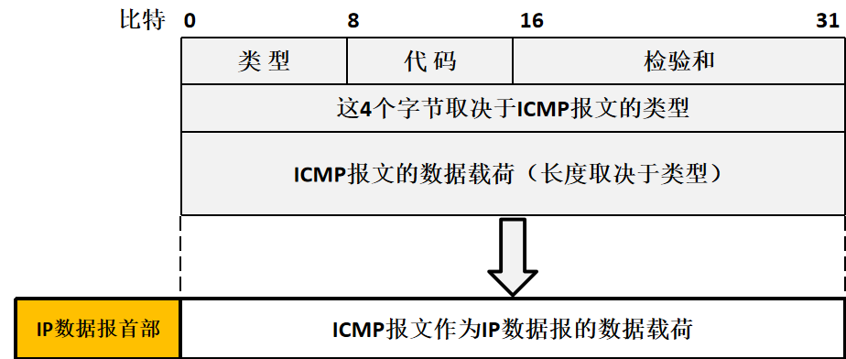
02
—— 差错报告报文
ICMP报文类型
常见的ICMP差错报告报文有以下五种：
终点不可达
源点抑制
时间超过（超时）
参数问题
改变路由（重定向）

Slide 49
02
—— 差错报告报文
ICMP报文类型
终点不可达
终点不可达
源点抑制
时间超过（超时）
参数问题
改变路由（重定向）

Slide 50


02
—— 差错报告报文
ICMP报文类型
终点不可达
终点不可达
源点抑制
时间超过（超时）
参数问题
改变路由（重定向）
当路由器或主机不能交付IP数据报时，就向源点发送终点不可达报文。具体可再根据ICMP的代码字段细分为目的网络不可达、目的主机不可达、目的协议不可达、目的端口不可达、目的网络未知、目的主机未知等13种。
发送IP数据报
找不到匹配的路由条目
无法转发该IP数据报
IP数据报
N1
N2
N3
H1
IP数据报
R1
R2
H2
ICMP差错报告报文
类型：终点不可达

Slide 51
02
—— 差错报告报文
ICMP报文类型
终点不可达
源点抑制
源点抑制
时间超过（超时）
参数问题
改变路由（重定向）
当路由器或主机由于拥塞而丢弃IP数据报时，就向发送该IP数据报的源点发送源点抑制报文，使源点知道应当把IP数据报的发送速率放慢。
发送IP数据报
路由器拥塞
丢弃该IP数据报
IP数据报
IP数据报
N1
N2
N3
H1
R1
R2
H2
IP数据报
ICMP差错报告报文
类型：源点抑制

Slide 52
02
—— 差错报告报文
ICMP报文类型
终点不可达
源点抑制
源点抑制
时间超过（超时）
参数问题
改变路由（重定向）
当路由器或主机由于拥塞而丢弃IP数据报时，就向发送该IP数据报的源点发送源点抑制报文，使源点知道应当把IP数据报的发送速率放慢。
发送IP数据报
主机拥塞
丢弃该IP数据报
IP数据报
IP数据报
IP数据报
N1
N2
N3
H1
R1
R2
H2
IP数据报
ICMP差错报告报文
类型：源点抑制

Slide 53
02
—— 差错报告报文
ICMP报文类型
终点不可达
源点抑制
时间超过（超时）
时间超过（超时）
参数问题
改变路由（重定向）
当路由器收到一个目的IP地址不是自己的IP数据报时，会将其首部中生存时间TTL字段的值减1。若结果不为0，则路由器将该数据报转发出去；若结果为0，路由器不但要丢弃该数据报，还要向发送该IP数据报的源点发送时间超过（超时）报文。
发送IP数据报
TTL减1
结果不为0
继续转发
TTL减1
结果为0
丢弃该数据报
TTL=2
TTL=2
TTL=1
TTL=1
N1
N2
N3
H1
R1
R2
H2
IP数据报
ICMP差错报告报文
类型：时间超过（超时）

Slide 54
02
—— 差错报告报文
ICMP报文类型
终点不可达
源点抑制
时间超过（超时）
时间超过（超时）
参数问题
改变路由（重定向）
当路由器收到一个目的IP地址不是自己的IP数据报时，会将其首部中生存时间TTL字段的值减1。若结果不为0，则路由器将该数据报转发出去；若结果为0，路由器不但要丢弃该数据报，还要向发送该IP数据报的源点发送时间超过（超时）报文。
另外，当终点在预先规定的时间内未能收到一个数据报的全部数据报分片时，就把已收到的数据报片都丢弃，也会向源点发送时间超过（超时）报文。
N1
N2
N3
H1
R1
R2
H2

Slide 55
02
—— 差错报告报文
ICMP报文类型
终点不可达
源点抑制
时间超过（超时）
参数问题
参数问题
改变路由（重定向）
当路由器或目的主机收到IP数据报后，根据其首部中的检验和字段的值发现首部在传送过程中出现了误码，就丢弃该数据报，并向发送该数据报的源点发送参数问题报文。
发送IP数据报
误码
路由器检测到
数据报首部误码
丢弃该数据报
IP数据报
N1
N2
N3
H1
IP数据报
R1
R2
H2
ICMP差错报告报文
类型：参数问题

Slide 56
02
—— 差错报告报文
ICMP报文类型
终点不可达
源点抑制
时间超过（超时）
参数问题
改变路由（重定向）
改变路由（重定向）
路由器把改变路由报文发送给主机，让主机知道下次应将IP数据报发送给另外的路由器，这样可以通过更好的路由到达目的主机。
R1
R2
R3
N1
H1
N2
指定R1为默认网关
R4
R5
H2

Slide 57
02
—— 差错报告报文
ICMP报文类型
终点不可达
源点抑制
时间超过（超时）
参数问题
改变路由（重定向）
改变路由（重定向）
路由器把改变路由报文发送给主机，让主机知道下次应将IP数据报发送给另外的路由器，这样可以通过更好的路由到达目的主机。
类型：改变路由（重定向），到达N2更好的路由应通过R4
IP数据报
R1
R2
R3
ICMP差错报告报文
N1
H1
N2
指定R1为默认网关
R4
R5
H2

Slide 58
02
—— 差错报告报文
ICMP报文类型
以下情况不应发送ICMP差错报告报文：
对ICMP差错报告报文不再发送ICMP差错报告报文。
对第一个分片的IP数据报片的所有后续数据报片都不发送ICMP差错报告报文。
对具有多播地址的IP数据报都不发送ICMP差错报告报文。
对具有特殊地址（例如127.0.0.0或0.0.0.0）的IP数据报不发送ICMP差错报告报文。

Slide 59
02
—— 差错报告报文
ICMP报文类型
【2010年 题36】若路由器R因为拥塞丢弃IP分组，则此时R可向发出该IP分组的源主机发送的ICMP报文类型是（ ）。
C
A. 路由重定向
B. 目的不可达
C. 源点抑制
D. 超时

Slide 60
02
—— 询问报文
ICMP报文类型
常用的ICMP询问报文有以下两种：
回送请求和回答
由主机或路由器向一个特定的目的主机或路由器发出。
收到此报文的主机或路由器必须给发送该报文的源主机或路由器发送ICMP回送回答报文。
这种询问报文用来测试目的站是否可达以及了解其有关状态。
时间戳请求和回答
用来请求某个主机或路由器回答当前的日期和时间。
在ICMP时间戳回答报文中有一个32比特的字段，其中写入的整数代表从1900年1月1日起到当前时刻一共有多少秒。
这种询问报文用来进行时钟同步和测量时间。

Slide 61
03
ICMP的典型应用
分组网间探测
（Packet InterNet Groper，PING）
跟踪路由
（traceroute）

Slide 62
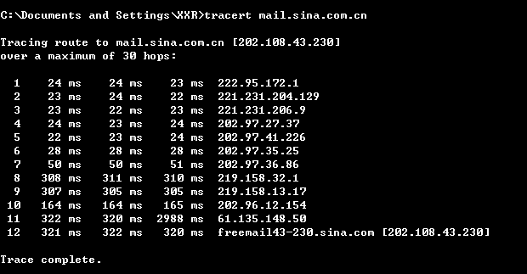
03
—— 分组网间探测PING
ICMP的典型应用
分组网间探测PING用来测试主机或路由器之间的连通性。
PING是TCP/IP体系结构的应用层直接使用网际层ICMP的一个例子，它并不使用运输层的TCP或UDP。
PING应用所使用的ICMP报文类型为回送请求和回答。
生存时间
三次发送的ICMP包返回时间
途经路由器的IP地址
某些主机或服务器为了防止恶意攻击，并会不理睬外界发来的ICMP回送请求报文。
用 tracert 命令获得到目的主机的路由信息

Slide 63
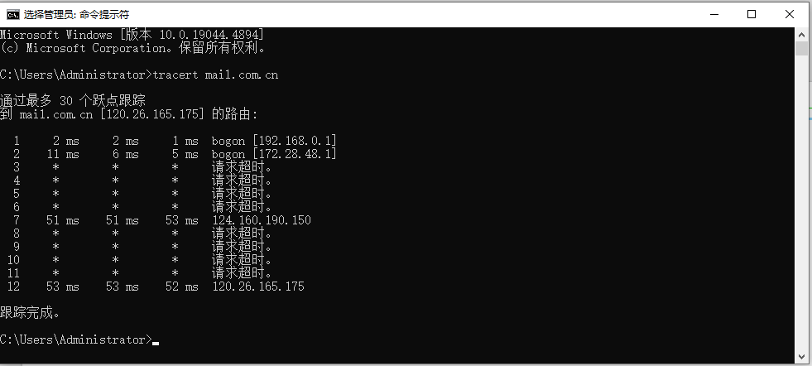
03
—— 跟踪路由
ICMP的典型应用
跟踪路由应用traceroute，用于探测IP数据报从源主机到达目的主机要经过哪些路由器。
在Windows版本中，具体命令为“tracert”，其应用层直接使用网际层的ICMP协议，所使用的ICMP报文类型有回送请求和回答报文以及差错报告报文。

Slide 64
03
—— 跟踪路由
ICMP的典型应用
在Windows版本中，具体命令为“tracert”，其应用层直接使用网际层的ICMP协议，所使用的ICMP报文类型有回送请求和回答报文以及差错报告报文。
H1想知道到达H2要经过哪些路由器
TTL减1
结果为0
丢弃该数据报
TTL=1
ICMP回送请求
N1
N2
N3
H1
IP数据报
R1
R2
H2
ICMP差错报告报文
类型：时间超过（超时）
H1知道了到达H2的
路径中的第一个路由器

Slide 65
03
—— 跟踪路由
ICMP的典型应用
在Windows版本中，具体命令为“tracert”，其应用层直接使用网际层的ICMP协议，所使用的ICMP报文类型有回送请求和回答报文以及差错报告报文。
H1想知道到达H2要经过哪些路由器
TTL减1
结果为0
丢弃该数据报
TTL=2
TTL=1
ICMP回送请求
ICMP回送请求
N1
N2
N3
H1
R1
R2
H2
IP数据报
ICMP差错报告报文
H1知道了到达H2的
路径中的第二个路由器
类型：时间超过（超时）

Slide 66
03
—— 跟踪路由
ICMP的典型应用
在Windows版本中，具体命令为“tracert”，其应用层直接使用网际层的ICMP协议，所使用的ICMP报文类型有回送请求和回答报文以及差错报告报文。
H1想知道到达H2要经过哪些路由器
TTL=3
TTL=2
TTL=1
ICMP回送请求
ICMP回送请求
ICMP回送请求
N1
N2
N3
H1
R1
R2
H2
IP数据报
H1知道已经跟踪到
路径中的最后一站，
即目的主机
ICMP回送回答

Slide 67
4.5.1 IPv6 的基本首部
4.5.2 IPv6 的地址
4.5.3 从 IPv4 向 IPv6 过渡
4.5.4 ICMPv6
4.5
IPv6

Slide 68
4.5 IPv6
IP 是互联网的核心协议。
IPv4 地址耗尽问题：
到 2011 年 2 月，IANA IPv4 的 32 位地址已经耗尽。
各地区互联网地址分配机构也相继宣布地址耗尽。
我国在 2014 – 2015 年也逐步停止了向新用户和应用分配 IPv4 地址。
根本解决措施：采用具有更大地址空间的新版本的 IP，即 IPv6(2017)。

Slide 69
4.5.1 IPv6 的基本首部
IPv6 仍支持无连接的传送。
将协议数据单元 PDU 称为分组 (packet) 。
主要变化（1/2）：
更大的地址空间。 将地址从 IPv4 的 32 位 增大到了 128 位。
扩展的地址层次结构。可以划分为更多的层次。
灵活的首部格式。定义了许多可选的扩展首部，与v4不兼容。
改进的选项。允许数据报包含有选项的控制信息，其选项放在有效载荷中，首部长度固定。

Slide 70
4.5.1 IPv6 的基本首部
主要变化（2/2）：
允许协议继续扩充。更好地适应新的应用。
支持即插即用（即自动配置）。不需要使用 DHCP(动态主机配置协议)。
支持资源的预分配。支持实时视像等要求保证一定的带宽和时延的应用。
IPv6 首部改为 8 字节对齐。首部长度必须是 8 字节的整数倍。

Slide 71
01
IPv6数据报的基本首部
40字节
不超过65535字节
IPv6数据报
基本首部
有 效 载 荷

Slide 72
01
IPv6数据报的基本首部
40字节
不超过65535字节
基本首部
扩展首部1
有 效 载 荷
IPv6数据报
…
扩展首部N
数 据 部 分

Slide 73
01
IPv6数据报的基本首部
40字节
不超过65535字节
基本首部
扩展首部1
有 效 载 荷
IPv6数据报
…
扩展首部N
数 据 部 分
有效载荷
请注意：
所有的扩展首部并不属于IPv6数据报的首部，它们与其后面的数据部分合起来构成有效载荷（payload，也称为净负荷）。

Slide 74
01
IPv6数据报的基本首部
40字节
不超过65535字节
基本首部
扩展首部1
有 效 载 荷
IPv6数据报
…
扩展首部N
数 据 部 分
比特
0
4
12
16
24
31
版本
通信量类
流 标 号
有 效 载 荷 长 度
下一个首部
跳数限制
源 地 址
（128比特）
目 的 地 址
（128比特）

Slide 75
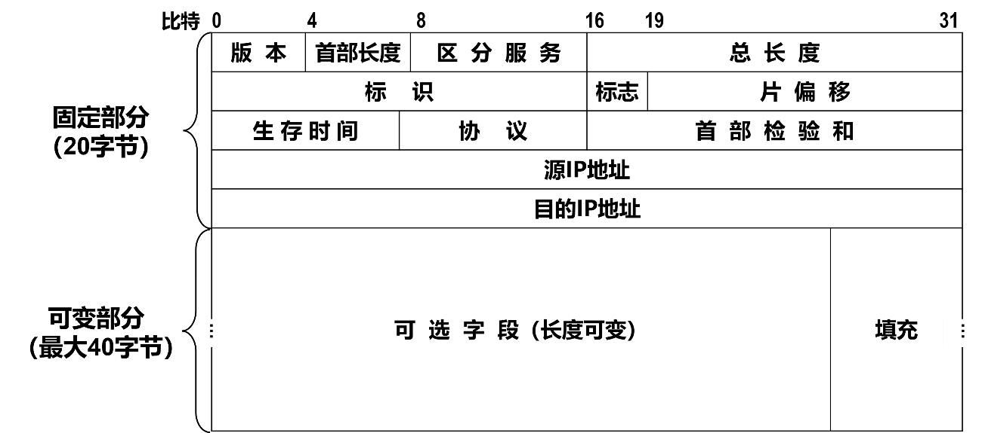
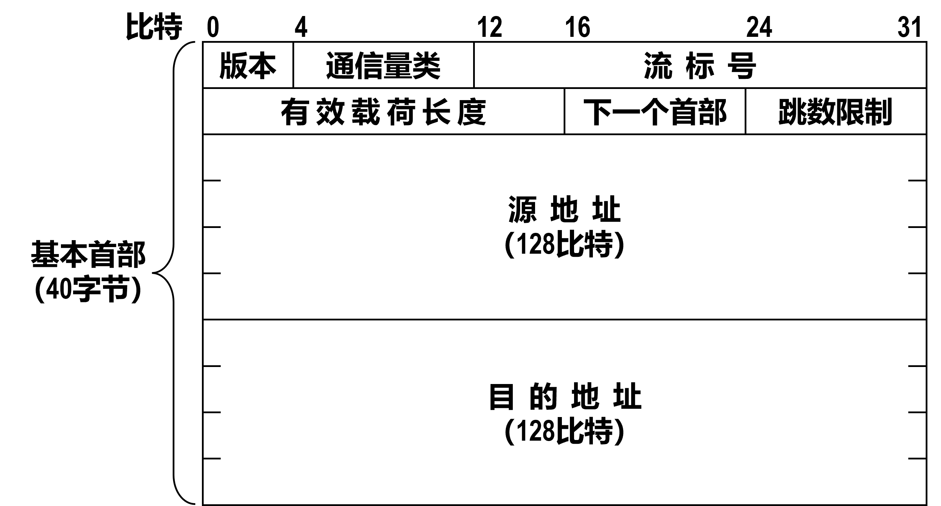
01
IPv6数据报的基本首部
VS
IPv6数据报首部格式
IPv4数据报首部格式
IPv6将IPv4数据报首部中不必要的功能取消了，这使得IPv6数据报基本首部中的字段数量减少到只有8个。
但由于IPv6地址的长度扩展到了128比特，因此使得IPv6数据报基本首部的长度反而增大到了40字节，比IPv4数据报首部固定部分的长度（20字节）增大了20字节。

Slide 76
01
IPv6数据报的基本首部
VS
IPv6数据报首部格式
IPv4数据报首部格式
取消了首部长度字段，因为IPv6数据报的首部长度是固定的40字节。

Slide 77
01
IPv6数据报的基本首部
VS
IPv6数据报首部格式
IPv4数据报首部格式
取消了区分服务（服务类型）字段，因为IPv6数据报首部中的通信量类和流标号字段实现了区分服务字段的功能。

Slide 78
01
IPv6数据报的基本首部
VS
IPv6数据报首部格式
IPv4数据报首部格式
取消了总长度字段，改用有效载荷长度字段。这是因为IPv6数据报的首部长度是固定的40字节，只有其后面的有效载荷长度是可变的。

Slide 79
01
IPv6数据报的基本首部
VS
IPv6数据报首部格式
IPv4数据报首部格式
取消了标识、标志和片偏移字段，因为这些功能已包含在IPv6数据报的分片扩展首部中。

Slide 80
01
IPv6数据报的基本首部
VS
IPv6数据报首部格式
IPv4数据报首部格式
把生存时间TTL字段改称为跳数限制字段，这样名称与作用更加一致。

Slide 81
01
IPv6数据报的基本首部
VS
IPv6数据报首部格式
IPv4数据报首部格式
取消了协议字段，改用下一个首部字段。

Slide 82
01
IPv6数据报的基本首部
VS
IPv6数据报首部格式
IPv4数据报首部格式
取消了首部检验和字段，这样可以加快路由器处理IPv6数据报的速度。

Slide 83
01
IPv6数据报的基本首部
VS
IPv6数据报首部格式
IPv4数据报首部格式
取消了选项字段，改用扩展首部来实现选项功能。

Slide 84
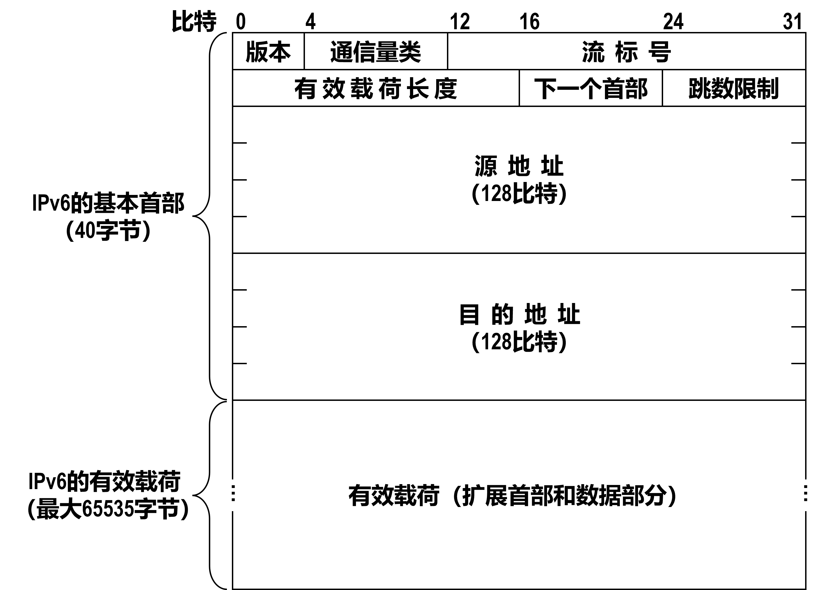
01
IPv6数据报的基本首部
版本字段：长度为4比特，用来表示IP协议的版本。对于IPv6该字段的值是6。
IPv6数据报格式

Slide 85
01
IPv6数据报的基本首部
通信量类字段：长度为8比特，该字段用来区分不同的IPv6数据报的类别或优先级。目前正在进行不同的通信量类性能的实验。
IPv6数据报格式

Slide 86
01
IPv6数据报的基本首部
流标号字段：长度为20比特。
IPv6提出了流的抽象概念。
“流”就是因特网上从特定源点到特定终点（单播或多播）的一系列IPv6数据报（如实时音视频数据的传送），而在这个“流”所经过的路径上的所有路由器都保证指明的服务质量。
所有属于同一个流的IPv6数据报都具有同样的流标号。换句话说，流标号用于资源分配。
流标号对于实时音视频数据的传送特别有用，但对于传统的非实时数据，流标号则没有用处，把流标号字段的值置为0即可。
IPv6数据报格式

Slide 87
01
IPv6数据报的基本首部
有效载荷长度字段：长度为16比特，它指明IPv6数据报基本首部后面的有效载荷（包括扩展首部和数据部分）的字节数量。
该字段以字节为单位，最大取值为65535，因此IPv6数据报基本首部后面的有效载荷的最大长度为65535字节。
IPv6数据报格式

Slide 88
01
IPv6数据报的基本首部
下一个首部字段：长度为8比特。该字段相当于IPv4数据报首部中的协议字段或可选字段。
当IPv6数据报没有扩展首部时，该字段的作用与IPv4的协议字段一样，它的值指出了IPv6数据报基本首部后面的数据是何种协议数据单元PDU。
下一个首部字段
= 6
基本首部
有效载荷
TCP报文段
IPv6数据报格式

Slide 89
01
IPv6数据报的基本首部
下一个首部字段：长度为8比特。该字段相当于IPv4数据报首部中的协议字段或可选字段。
当IPv6数据报没有扩展首部时，该字段的作用与IPv4的协议字段一样，它的值指出了IPv6数据报基本首部后面的数据是何种协议数据单元PDU。
下一个首部字段
= 17
基本首部
有效载荷
UDP用户数据报
当IPv6数据报基本首部后面带有扩展首部时，该字段的值就标识后面第一个扩展首部的类型。
IPv6数据报格式

Slide 90
01
IPv6数据报的基本首部
比特
0
4
12
16
24
31
版本
通信量类
流 标 号
有 效 载 荷 长 度
下一个首部
跳数限制
IPv6的基本首部
（40字节）
源 地 址（128比特）
…
…
…
目 的 地 址（128比特）
…
下一个首部
首部长度
指明该扩展首部的类型
扩展首部1
下一个首部
首部长度
指明该扩展首部的类型
扩展首部2
IPv6的有效载荷
（最大65535字节）
数 据 部 分

Slide 91
01
IPv6数据报的基本首部
跳数限制字段：长度为8比特。该字段用来防止IPv6数据报在因特网中永久兜圈。
源点在每个IPv6数据报发出时即设定某个跳数限制（最大255跳）。
每个路由器在转发IPv6数据报时，要先把跳数限制字段中的值减1。当跳数限制的值为0时，就把这个IPv6数据报丢弃（即不转发）。
该字段的作用与IPv4数据报首部中的生存时间TTL字段完全一样。IPv6将名称改为跳数限制后，可使名称与作用更加一致。
IPv6数据报格式

Slide 92
01
IPv6数据报的基本首部
源地址字段和目的地址字段：长度都为128比特。分别用来填写IPv6数据报的发送端的IPv6地址和接收端的IPv6地址。
IPv6数据报格式

Slide 93
02
IPv6数据报的扩展首部
IPv4数据报如果在其首部中使用了选项字段，则在数据报的整个传送路径中的全部路由器，都要对选项字段进行检查，这就降低了路由器处理数据报的速度。
实际上，在路径中的路由器对很多选项是不需要检查的。因此，为了提高路由器对数据包的处理效率，IPv6把原来IPv4首部中的选项字段都放在了扩展首部中，由路径两端的源点和终点的主机来处理，而数据报传送路径中的所有路由器都不处理这些扩展首部（除逐跳选项扩展首部）。

Slide 94
02
IPv6数据报的扩展首部
在[RFC 2460]中定义了以下六种扩展首部：
（1）
逐跳选项
（2）
路由选择
（3）
分片
（4）
鉴别
（5）
封装安全有效载荷
（6）
目的站选项
每一个扩展首部都由若干个字段组成，它们的长度也各不相同。
所有扩展首部中的第一个字段都是8比特的下一个首部字段。该字段的值指出在该扩展首部后面是何种扩展首部。
当使用多个扩展首部时，应按以上的先后顺序出现。

Slide 95
4.5.2 IPv6 的地址
三种基本类型：
单播 (unicast)：传统的点对点通信。
多播 (multicast)：一点对多点的通信。
任播 (anycast)：IPv6 增加的一种类型。任播的终点是一组计算机，但数据报在交付时只交付其中的一个。通常是按照路由算法得出的距离最近的一个。

Slide 96
节点与接口
IPv6 将实现 IPv6 的主机和路由器均称为节点。
一个节点可能有多个与链路相连的接口。
IPv6 地址是分配给节点上接口的。
一个具有多个接口的节点可以有多个单播地址。
其中的任何一个地址都可以当作到达该节点的目的地址。

Slide 97
冒号十六进制记法
在 IPv6 中，每个地址占 128 位，地址空间大于 3.4 × 10³⁸ 。
使用冒号十六进制记法(colon hexadecimal notation, 简写为 colon hex)：16 位的值用十六进制值表示，各值之间用冒号分隔。
点分十进制数记法：
104.230.140.100.255.255.255.255.0.0.17.128.150.10.255.255
冒号十六进制记法：
68E6:8C64:FFFF:FFFF:0000:1180:960A:FFFF
冒号十六进制记法：
68E6:8C64:FFFF:FFFF:0:1180:960A:FFFF
两个技术：零压缩，点分十进制记法的后缀。

Slide 98
零压缩
零压缩 (zero compression)：一串连续的零可以用一对冒号取代。
FF05:0:0:0:0:0:0:B3
FF05::B3
可压缩为：
0:0:0:0:0:0:128.10.2.1
::128.10.2.1
1080:0:0:0:8:800:200C:417A
1080::8:800:200C:417A
FF01:0:0:0:0:0:0:101（多播地址）
FF01::101
0:0:0:0:0:0:0:1（环回地址）
::1
0:0:0:0:0:0:0:0（未指明地址）
::
注意：在任一地址中，只能使用一次零压缩。

Slide 99
点分十进制记法的后缀
结合使用点分十进制记法的后缀在 IPv4 向 IPv6 的转换阶段特别有用。
例如：
CIDR 的斜线表示法仍然可用，但取消了子网掩码。
例如：60 位的前缀 12AB00000000CD3 可记为：
0:0:0:0:0:0:128.10.2.1
::128.10.2.1
12AB:0000:0000:CD30:0000:0000:0000:0000/60
或 12AB::CD30:0:0:0:0/60 （零压缩）
12AB:0:0:CD3/60 （错）
或 12AB:0:0:CD30::/60 （零压缩）
12AB::CD30/60 （错）代表12AB:0:0:0:0:0:0:CD30/60
12AB::CD3/60 （错）代表12AB:0:0:0:0:0:0:0CD3/60
CIDR 记法地址： 2001:0DB8:0:CD30:123:4567:89AB:CDEF/60，表示：
IPv6 的地址是： 2001:0DB8:0:CD30:123:4567:89AB:CDEF
其子网号是： 2001:0DB8:0:CD30::/60

Slide 100
IPv6 地址分类
地址类型 | 二进制前缀 | IPv6记法
未指明地址 | 00…0（128位），仅此一个 | ::/128
环回地址 | 00…1（128位），仅此一个 | ::1/128
多播地址 | 11111111（8位），功能和 IPv4 的一样 | FF00::/8
本地链路单播地址 | 1111111010（10位）, 未连接到互联网，不能和互联网上的其他主机通信 | FE80::/10
全球单播地址 | 除上述四种外，所有其他的二进制前缀
地址类型 | 说明
未指明地址 | 该地址不能作为目的地址；这台主机没有配置一个标准的IP地址，只能当某台主机的源地址使用
环回地址 | 主机用于向自身发送通信的一个特殊地址。同一台设备上运行的 TCP/IP 应用程序和服务之间相互通信
多播地址 | 占IPV6地址总数的1/256
本地链路单播地址 | 单位的内部网络进行通信，不能和互联网上的其他主机进行通信。占IPV6地址总数的1/1024
全球单播地址 | 通常进行互联网通信的主机

Slide 101
IPv6 单播地址的划分方法
节 点 地 址 (128 bit)
子网前缀 (n bit)
接口标识符 (128 – n ) bit
全球路由选择前缀 (n bit)
子网标识符 (m bit)
接口标识符(128 – n – m ) bit

Slide 102
4.5.3 从 IPv4 向 IPv6 过渡
方法：逐步演进，向后兼容。
向后兼容：IPv6 系统必须能够接收和转发 IPv4 分组，并且能够为 IPv4 分组选择路由。
两种过渡策略：
使用双协议栈
使用隧道技术

Slide 103
双协议栈
应用层
运输层
IPv4
IPv6
链路层和以下
到 IPv4 系统
到 IPv6 系统
IPv6/IPv4 双协议栈主机（或路由器）

Slide 104
使用双协议栈
双协议栈（Dual Stack）是指在完全过渡到IPv6之前，使一部分主机或路由器装有IPv4和IPv6两套协议栈。
双协议栈主机或路由器既可以和IPv6系统通信，又可以和IPv4系统通信。
双协议栈主机或路由器记为IPv6/IPv4，表明它具有一个IPv6地址和一个IPv4地址。
双协议栈主机在与IPv6主机通信时采用IPv6地址，而与IPv4主机通信时采用IPv4地址。
双协议栈主机通过域名系统DNS查询目的主机采用的IP地址：
若DNS返回的是IPv4地址，则双协议栈的源主机就使用IPv4地址；
若DNS返回的是IPv6地址，则双协议栈的源主机就使用IPv6地址。

Slide 105
双协议栈
双协议栈
IPv6/IPv4
双协议栈
IPv6/IPv4
IPv6
IPv4 网络
IPv6
A
B
C
D
E
F
流标号：X
源地址：A
目的地址：F
……
数据部分
源地址：A
目的地址：F
……
源地址：A
目的地址：F
……
流标号：无
源地址：A
目的地址：F
……
数据部分
…
数据部分
数据部分
IPv4 数据报
IPv4 数据报
IPv6 数据报
IPv4 网络
IPv6 数据报
使用双协议栈进行从 IPv4 到 IPv6 的过渡

Slide 106
使用隧道技术
隧道技术（Tunneling）的核心思想是：
❶
当IPv6数据报要进入IPv4网络时，将IPv6数据报重新封装成IPv4数据报，即整个IPv6数据报成为IPv4数据报的数据载荷。
❷
封装有IPv6数据报的IPv4数据报在IPv4网络中传输。
❸
当IPv4数据报要离开IPv4网络时，再将其数据载荷（即原来的IPv6数据报）取出并转发到IPv6网络。

Slide 107
隧道技术
双协议栈
IPv6/IPv4
双协议栈
IPv6/IPv4
IPv6
IPv4 网络
IPv6
IPv6 隧道
C
D
A
B
IPv6 隧道
IPv6 隧道
E
F
流标号：X
源地址：A
目的地址：F
……
数据部分
源地址：B
目的地址：E
源地址：B
目的地址：E
流标号：X
源地址：A
目的地址：F
……
数据部分
…
IPv6
数据报
IPv6
数据报
IPv6 数据报
IPv4 数据报
IPv4 数据报
IPv6 数据报
IPv4 网络
使用隧道技术进行从 IPv4 到 IPv6 的过渡

Slide 108


使用隧道技术
双协议栈
IPv6/IPv4
双协议栈
IPv6/IPv4
IPv6
IPv4网络
IPv6
A
R1
R4
B
IPv6数据报的专用隧道
流 标 号：
X
源 地 址：
R1
源 地 址：
R1
源 地 址：
R1
流 标 号：
X
源 地 址：
A
目的地址：
R4
目的地址：
R4
目的地址：
R4
源 地 址：
A
目的地址：
B
……
……
……
目的地址：
B
……
IPv6数据报
IPv6数据报
IPv6数据报
……
数据部分
数据部分
IPv4数据报
IPv4数据报
IPv4数据报
要使双协议栈路由器R4知道IPv4数据报的数据载荷是IPv6数据报，则IPv4数据报首部中协议字段的值必须设置为41。
IPv6数据报
IPv6数据报

